Slide 1




PROGRAMA
CIÊNCIA SEM FRONTEIRAS
AGOSTO DE 2013.

Slide 2



Programa Ciência sem Fronteiras
“Programa Especial de Mobilidade Internacional”
Um Programa de Bolsas de Iniciativa do Ministérios da Ciência, Tecnologia e Inovação (MCTI) e do Ministério da Educação (MEC)
Bolsas para capacitação no exterior

Slide 3
OBJETIVOS
Formação técnico-científica altamente especializada em áreas prioritárias e estratégicas para o desenvolvimento do Brasil.
Aumentar a presença de pesquisadores e estudantes de vários níveis em instituições de excelência no exterior.
Fortalecimento e expansão das iniciativas científicas, tecnológicas, de inovação e competitividade através da mobilidade internacional de estudantes e pesquisadores.

Slide 4
Programa Ciência sem Fronteiras
101 mil bolsas (2012-2015)
Modalidade | Nº de Bolsas
Graduação sanduíche | 27.100
Doutorado Sanduíche | 24.600
Doutorado pleno | 9.790
Pós-Doutorado | 11.560
Estágio no Exterior (empresa) | 700
Jovem Talento (no Brasil) | 860
Pesquisador Visitante (no Brasil) | 390
Total | 75.000
26 mil bolsas do setor industrial
Custo estimado de R$ 3,6 bilhões

Slide 5
Programa Ciência sem Fronteiras
Benefícios
Passagem aérea (ida e volta);
Auxílio-Instalação;
Mensalidade de bolsa;
Seguro Saúde;
Auxílio material didático;
Curso de Idiomas*
Duração da Bolsa
Período da bolsa graduação-sanduíche: 12 meses

Slide 6
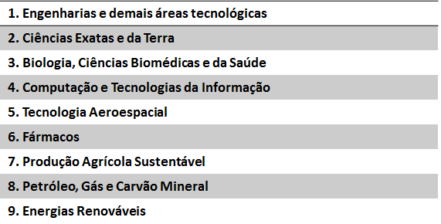
ÁREAS E TEMAS PRIORITÁRIOS

Slide 7
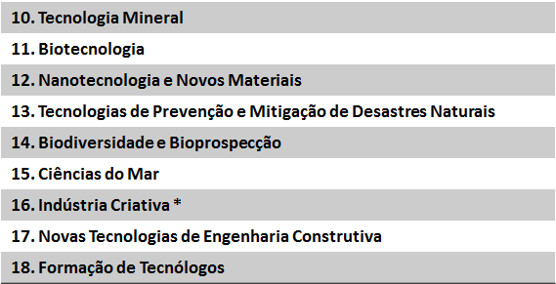
ÁREAS E TEMAS PRIORITÁRIOS

Slide 8
CHAMADAS DE
GRADUAÇÃO-SANDUÍCHE
Alemanha
Austrália
Áustria
Bélgica
Canadá
China
Coreia do Sul
Espanha
Estados Unidos
Finlândia
França
Holanda
Hungria
Irlanda
Itália
Japão
Noruega
Nova Zelândia
Portugal
Reino Unido
Suécia
EDITAIS ENCERRADOS

Slide 9
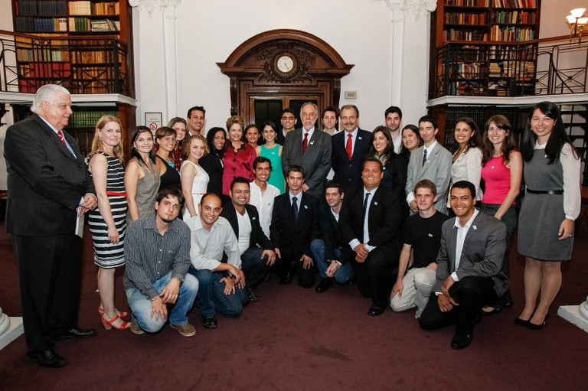
Bolsistas do Programa Ciência sem Fronteiras encontram com Dilma na Escócia
Bruna Arruda e Joice Heidemann – Curso de Agronomia (CAV/UDESC)
University of Dundee - Escócia

Slide 10
CHAMADAS PÚBLICAS
GRADUAÇÃO-SANDUÍCHE
Programa Ciência sem Fronteiras
Total de Bolsistas Contemplados:
Graduação-sanduíche: 23.093 bolsas implementadas

Slide 11
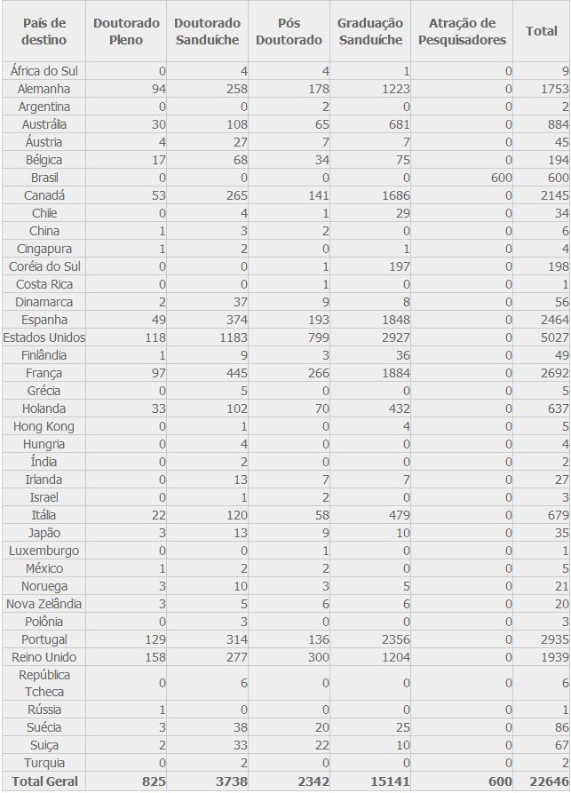
Bolsas Concedidas CAPES e CNPq – Programa Ciência sem Fronteiras

Slide 12
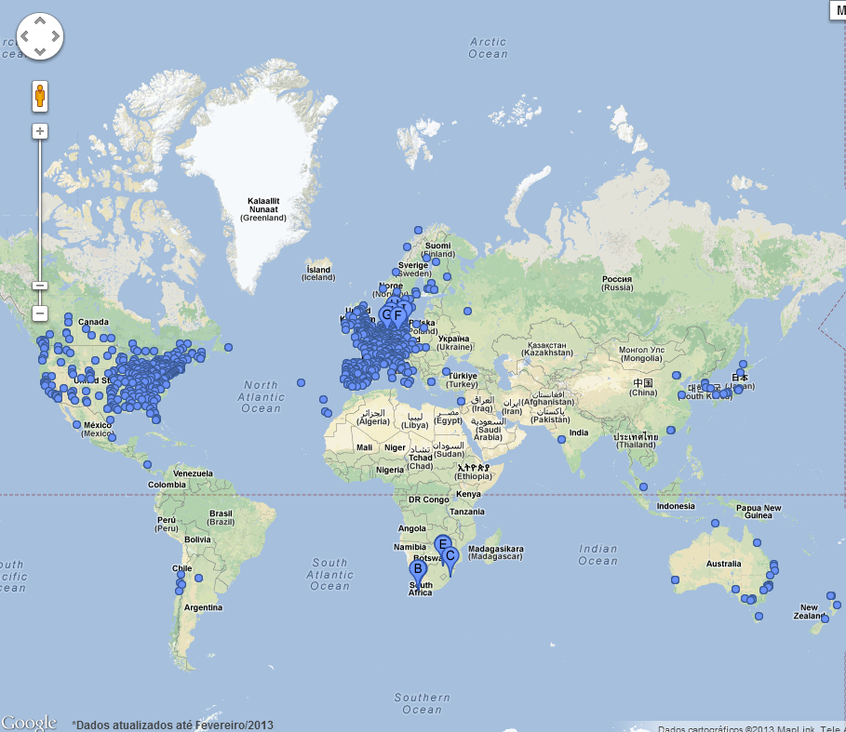

Slide 13
CHAMADAS PÚBLICAS
GRADUAÇÃO-SANDUÍCHE
UDESC NO MUNDO: 102 bolsistas
Cota Institucional (CAPES): 2011-2012
02 cotas disponibilizadas
Cota Institucional (CNPq): 2011-2012
26 cotas disponibilizadas
Chamadas Públicas (CAPES/CNPq)
74 Bolsa Adquiridas

Slide 14
PRINCIPAIS DESTINOS ESCOLHIDOS
CIÊNCIA SEM FRONTEIRAS
PAÍS DE DESTINO | QUANTITATIVO
ÁFRICA DO SUL | 1
ALEMANHA | 6
AUSTRÁLIA | 6
CANADÁ | 10
CHILE | 2
CHINA | 2
CORÉIA DO SUL | 1
DINAMARCA | 1
ESCÓCIA | 2
ESPANHA | 12
ESTADOS UNIDOS | 16
FRANÇA | 8
HOLANDA | 2
HUNGRIA | 7
IRLANDA | 6
ITÁLIA | 6
PORTUGAL | 6
REINO UNIDO | 8
TOTAL | 102

Slide 15
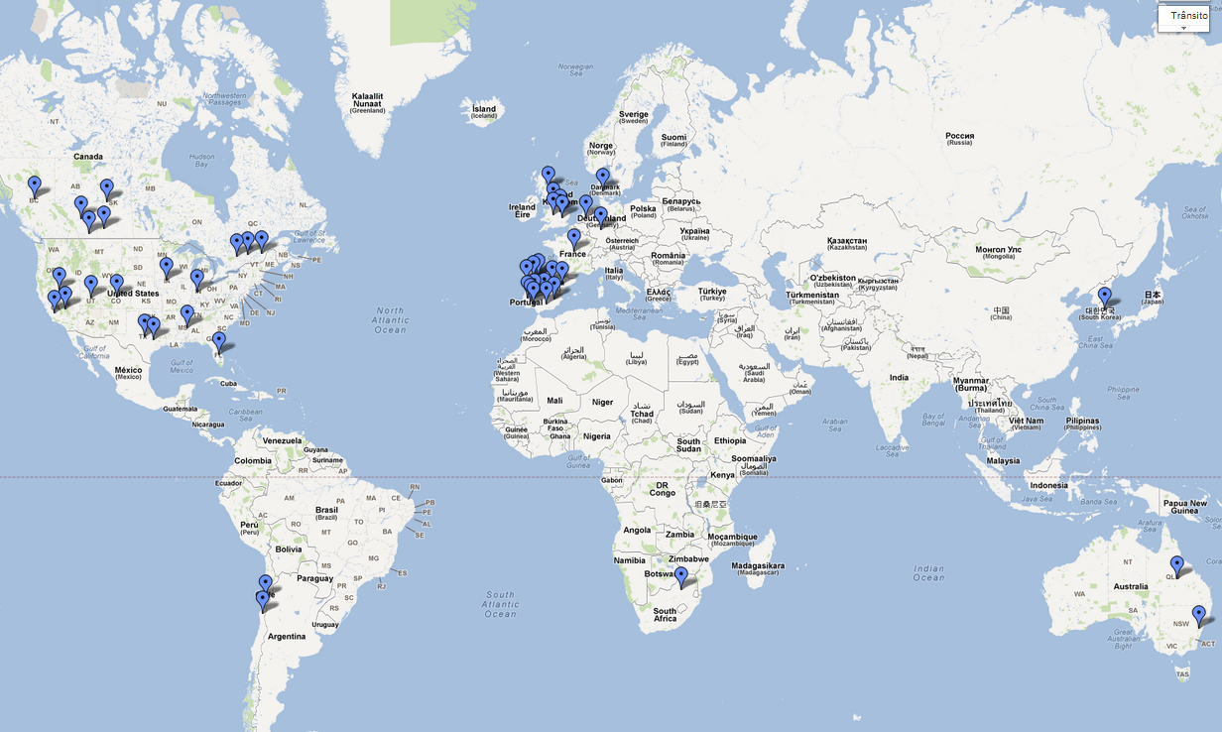

Slide 16
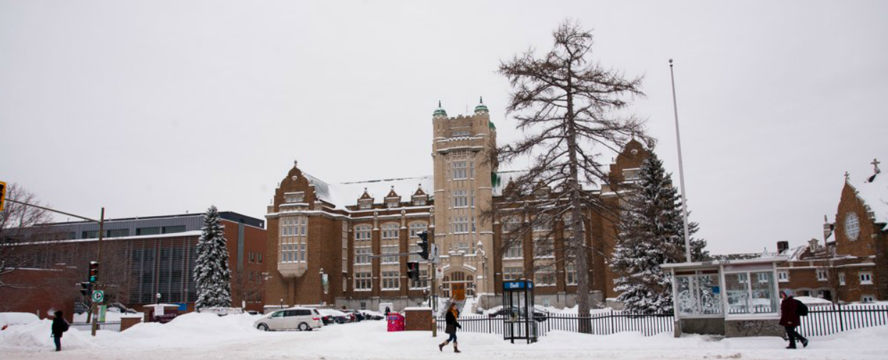
CONCORDIA UNIVERSITY - CANADÁ

Slide 17
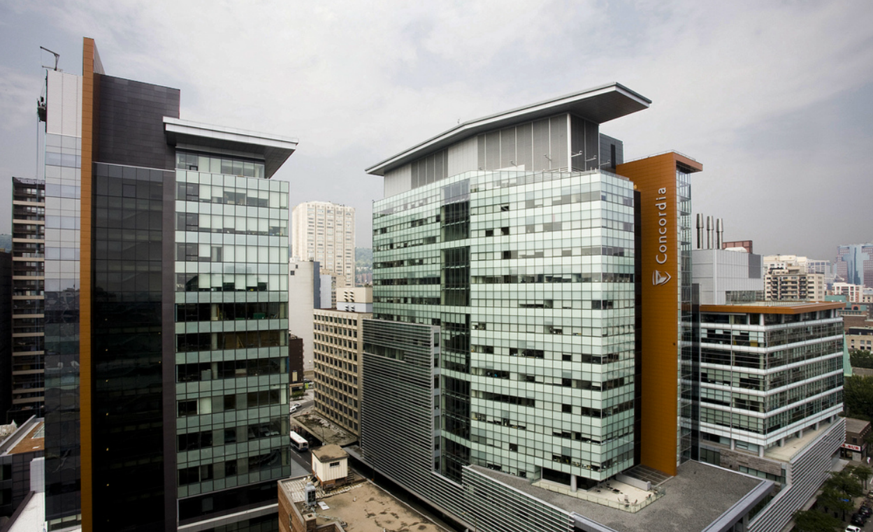

Slide 18


Slide 19
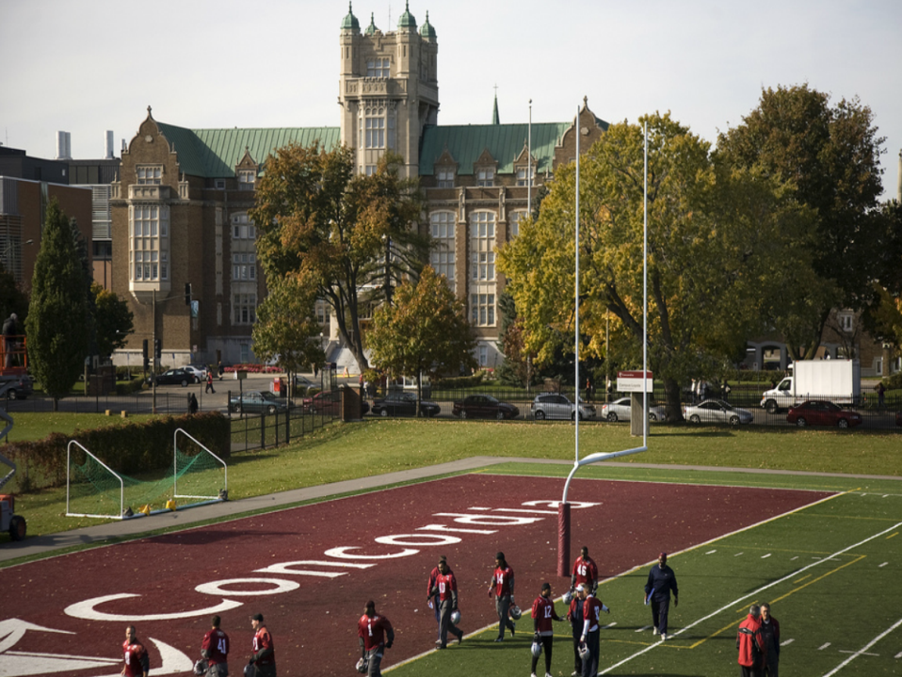

Slide 20


Slide 21


Slide 22
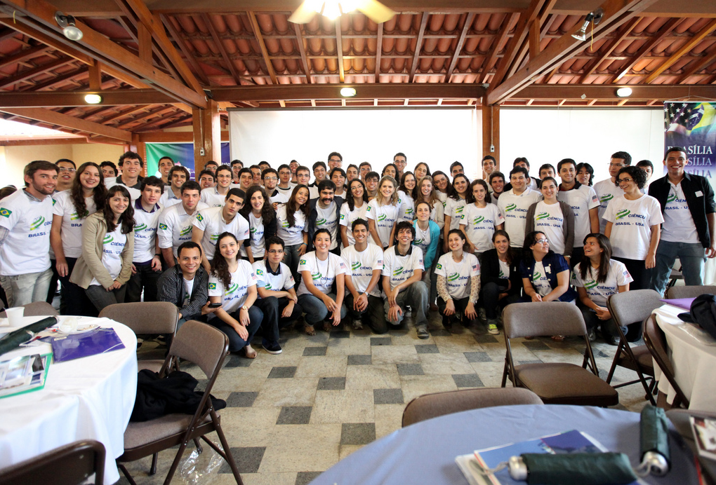

Slide 23
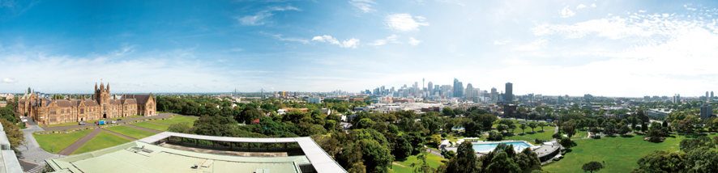
UNIVERSITY OF SYDNEY - AUSTRÁLIA

Slide 24


Slide 25



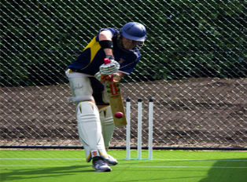

Slide 26


Slide 27
CANDIDATURA DO BOLSISTA

Slide 28
REQUISITOS DE CANDIDATURA
Estar matriculado em curso de nível superior nas áreas e temas prioritários e ter nacionalidade brasileira;
Ter obtido nota no ENEM igual ou superior a 600 pontos, em exames realizados a partir de 2009;
Ter integralizado no mínimo 20% e, no máximo, 90% do currículo previsto para seu curso, no momento do início previsto da viagem de estudos;
Apresentar perfil de aluno de excelência, baseado no bom desempenho acadêmico, segundo critérios da IES;
Apresentar proficiência na língua estrangeira conforme determinação de cada chamada pública.

Slide 29
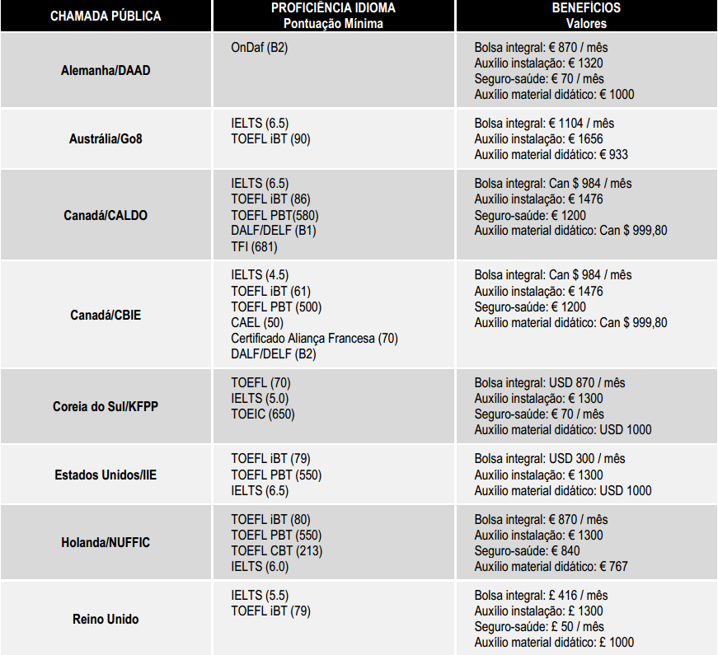

Slide 30
REQUISITOS PARA HOMOLOGAÇÃO
DA CANDIDATURA PELA UDESC
Possuir Média das disciplinas curriculares cursadas igual ou superior a 7,0 (sete), conforme registrado no Sistema Acadêmico de Graduação no momento da homologação da candidatura;
Apresentar no máximo 03 (três) reprovações por nota em todo período letivo do curso;
Apresentar no máximo 01 (uma) reprovação por FI (frequência insuficiente) em todo período letivo do curso.

Slide 31
PROCESSO DE INSCRIÇÃO
ETAPA 1
O candidato deverá se inscrever, conforme chamada pública de seu interesse, no site do Programa Ciência sem Fronteiras, por meio do Formulário on-line
O candidato deverá anexar a seguinte documentação:
a) Histórico Escolar de Graduação;
b) Comprovante do teste de proficiência ou de agendamento de realização do teste até a data indicada na Chamada;
c) Certificado ou Comprovante de Premiação Científica, quando possuir.

Slide 32
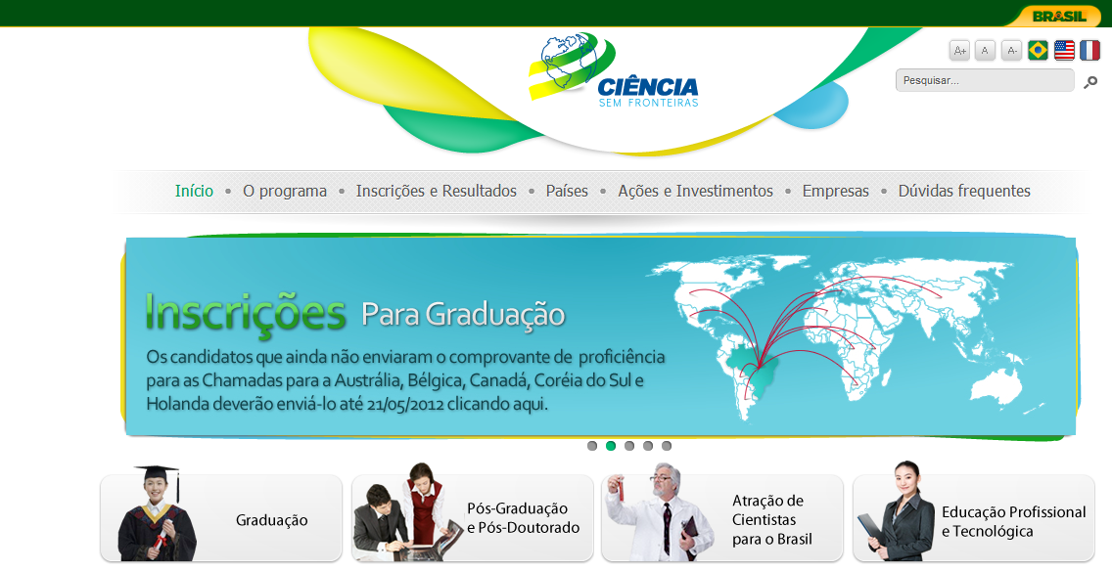
Programa Ciência sem Fronteiras
http://www.cienciasemfronteiras.gov.br/web/csf

Slide 33
PROCESSO DE INSCRIÇÃO
ETAPA 2
ENCAMINHAR PARA PRÓ-REITORIA DE PESQUISA E PÓS-GRADUAÇÃO/UDESC-SC
a) Ficha de inscrição preenchida; (Cópia do Formulário On-line)
b) Cópia do Histórico escolar emitido pela secretaria acadêmica do centro;
c) Cópia de documento de identidade brasileiro;
d) Declaração de permanência no Brasil (Anexo 1).
Entrega da documentação:
Os documentos comprobatórios deverão ser enviados em formato PDF somente para o endereço eletrônico csfronteiras.proppg@udesc.br, dentro dos prazos estabelecidos, com confirmação de recebimento.

Slide 34
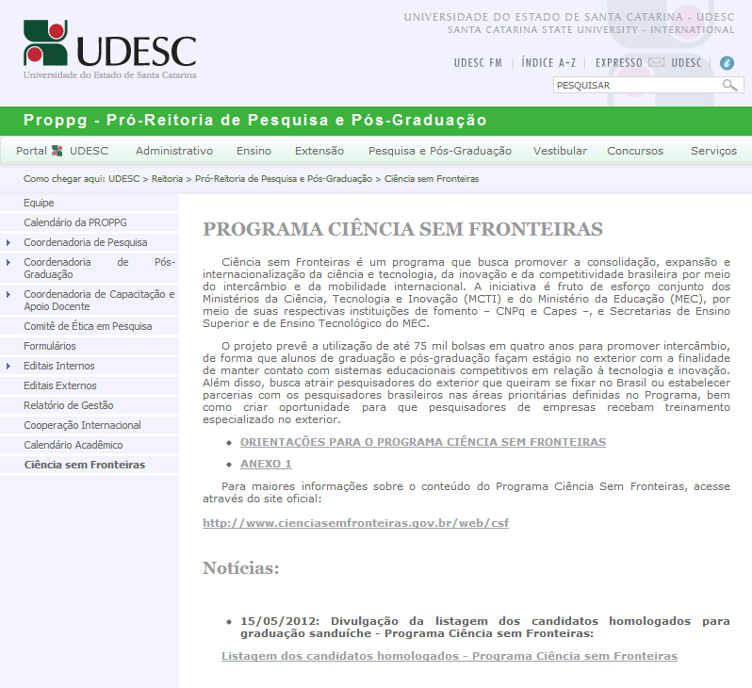
Programa Ciência sem Fronteiras
LINK DE ACESSO: www.udesc.br/proppg

Slide 35
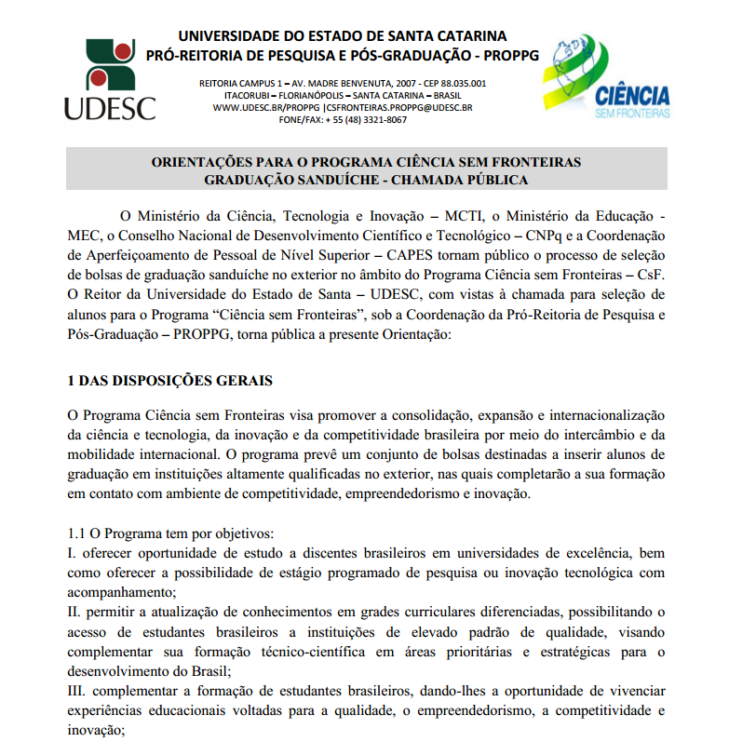
Programa Ciência sem Fronteiras

Slide 36
PROCESSO DE INSCRIÇÃO
ETAPA 3
Após pré-seleção pela IES e pelo Programa Ciência sem Fronteiras, o candidato deverá se inscrever nos formulários eletrônicos a serem disponibilizados pelo parceiro estrangeiro, em período indicado em cada Chamada
O não cumprimento dessa exigência acarretará o cancelamento da candidatura

Slide 37
CONTATOS
PRÓ-REITORIA DE PESQUISA E PÓS-GRADUAÇÃO
PROPPG/UDESC
Prof. André Luiz de Oliveira
Coordenador Institucional do Programa CsFronteiras
Telefone: (48) 3321-8067
Fabrício Devenz
Técnico Administrativo
Telefone: (48) 3321-8064
E-mail: csfronteiras.proppg@udesc.br

